Slide 1

علامات إعراب الفعل المضارع الأصلية

Slide 2
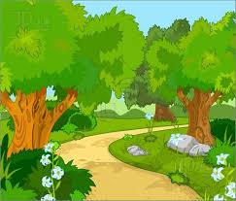
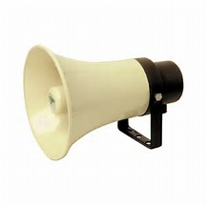
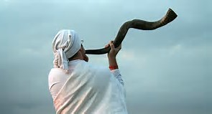

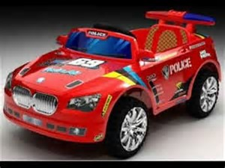
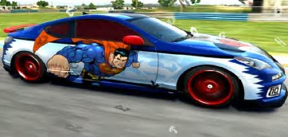
العلامة الأصلية لرفع الأفعال المضارعة هي الضمة (ـُ)
تكتبُ الطالبةُ لافتةً حولَ التَّلوثِ الصّوتي.

Slide 3

علامة نصب الفعل المضارع الأصلية الفتحة (ـَ)
ألتزم بأن أخفضَ صوت التلفاز كي لا أزعجَ جيراننا.

Slide 4

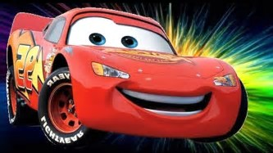
علامة جزم الفعل المضارع الأصلية السكون (ـْ).
أيها السائق؛ لا تستخدمْ بوق سيارتك إلا عند الضرورة.

Slide 5
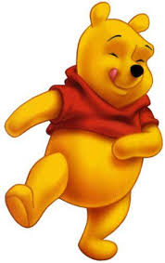
قصة دب العسل

Slide 6
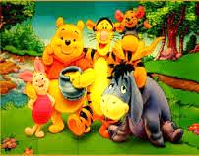
يَعيشُ دُبٌ جَميلٌ مَعَ أصْدِقائِهِ الحَيَوانات في الغابة.

Slide 7
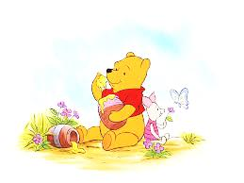
كانَ الدَّبدوبُ يُحِبُّ أَنْ يَأْكُلَ الْعَسَلَ اللَّذيذَ.

Slide 8
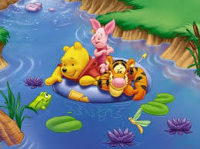
قال الدب لأصدقائه: سَوْفَ أقْطَعُ هذا النَّهر لأحْصُلَ عَلى العَسَل اللَّذيذ

Slide 9

قَطَعَ دُبُّ العَسَلَ النَّهْرَ وَأَخَذَ يَبْحَثُ عَنْ العَسَلِ وَلكِنَّهُ لَمْ يَجِدْه

Slide 10



على دبدوب أن يسيرَ عبر الممرات المناسبة حتى يحصلَ على العسل

Slide 11


لَمْ يَعْرِفْ دُبُّ الْعَسَلِ كَيْفَ يَسيرُ. فَقالَ لَهُ نَحّول: لا تَجزعْ يا صَديقي سَوْف أَدُلُّــكَ عَلى طَريقَةٍ تعبرُ بها بأمان.

Slide 12
قالَت زينة: لا بُدَّ أنْ نحددَ العلامات الأصلية لإعراب الفعل المضارع حتى نستطيعَ العبور عبر المَمَرات.

Slide 13
فَقالَ دَبْدوب: وَلكِنْ كَيْف؟ فَأَنا لا أَعْرِفُ العلامات الأصلية لإعراب الفعل المضارع.

Slide 14
ممممم حَسَناً حَسَناً سَوْفَ أَدُلُّـكَ عَلى طَريقَةٍ سَهْلَة

Slide 15
نَأْخُذُ الْكَلِمَةَ وَنَضَعُ كُلَّ حَرْفٍ في الْمُرَبَّع الْمُخَصَّصِ لَها وَيَجِبُ أَنْ تَنْتَبِهَ أَنَّ الْحُروفَ موزعة على المربعات وقف الإجابة الصحيحة
العلامة الأصلية لرفع الفعل المضارع هي: الضمة
ــة
مـ
ضـ
لــ
ا

Slide 16
العلامة الأصلية لنصب الفعل المضارع هي:
الفتحة
ـة
حـ
تـ
فـ
لــ
ا

Slide 17
العلامة الأصلية لجزم الفعل المضارع هي:
السكون.
ن
و
كـ
سـ
لــ
ا

Slide 18
و
كـ
سـ
لــ
ا
ن
تـ
فـ
لــ
ا
حـ
ـة
ــة
مـ
ضـ
لـ
ا

Slide 19
و
كـ
سـ
لــ
ا
ن
تـ
فـ
لــ
ا
حـ
ـة
ــة
مـ
ضـ
لـ
ا

Slide 20

دبدوب يشعرُ بالسعادة وهو يأكلُ العسل.

Slide 21

دبدوب لن ينسى طعم العسل طوال حياته

Slide 22
دبدوب لم يَذُقْ عسلا أطيب من هذا العسل.

Slide 23

إلى اللقاء
من إعداد الطلاب: أيهم سامر
وحسن رشيد ومحمد ماهر وبهاء إبراهيم
بإشراف المعلمة: جميلة ياسين
مدرسة اتحاد كفر زيباد كفر عبوش الأساسية المختلطة

